Slide 1

Dev xchange
RALAIVAO Eugène
DT

Slide 2
Problematiques
Incohérence des environnements : dev et deploiement
Isolation des Applications
Portabilité
Scalabilité et Gestion Simplifiée

Slide 3
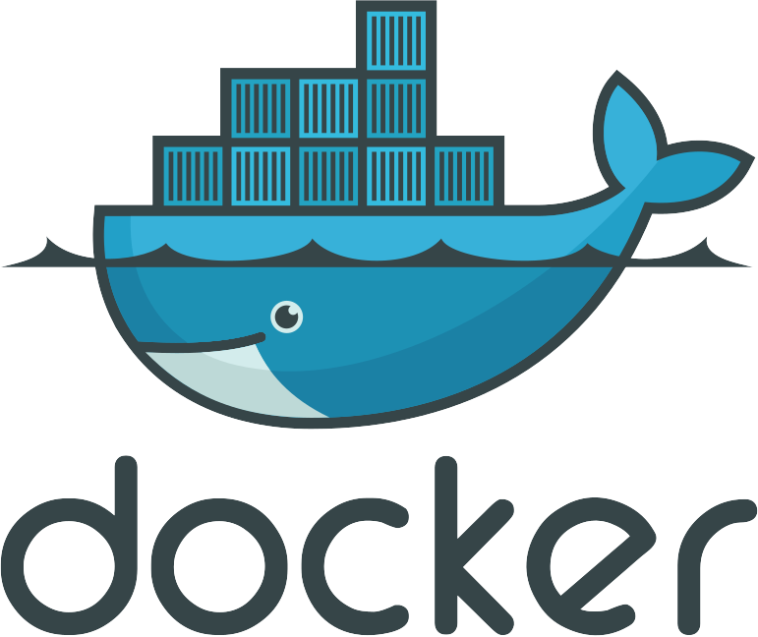
Solution

Slide 4
Plan
C’est quoi docker ?
Les composants dockers
Gestion plusieurs contenaires
Orchestration
Demo

Slide 5

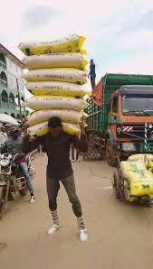
C’est quoi Docker ?

Slide 6
C’est quoi Docker ?
Docker est un outil qui peut empaqueter une application et ses dépendances dans un conteneur isolé, qui pourra être exécuté sur n'importe quel serveur
Docker est une plateforme permettant de lancer certaines applications dans des conteneurs logiciels lancée en 2013.
Docker est une plateforme open-source qui automatise le déploiement des applications dans des conteneurs logiciels

Slide 7
installation Docker ?
https://docs.docker.com/

Slide 8
Docker VS Virtualisation
DOCKER
VM
VM1
VM2
VM3
APP1
APP2
APP3
APP1
APP2
APP3
SE
SE
SE
Docker
Hypervisor
Systeme d’exploitation
Systeme d’exploitation
Infrastructure
Infrastructure

Slide 9
Docker VS Virtualisation
DOCKER | Virtualisation
Light | Heavy
Mo | Go

Slide 10
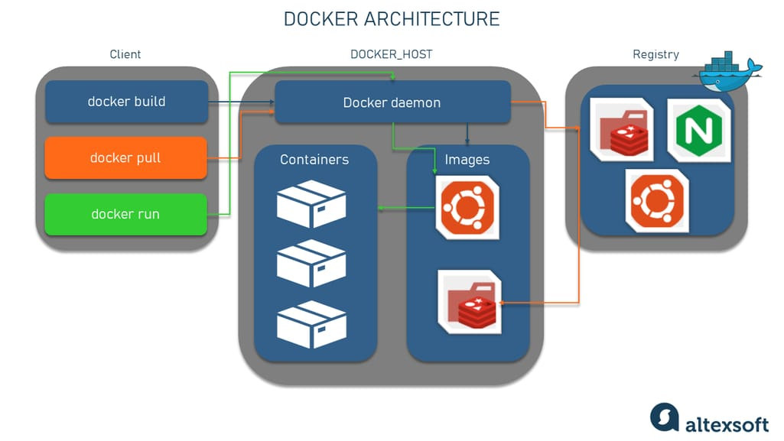
Architecture docker

Slide 11
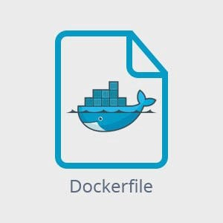
Image
Une image Docker est un fichier léger, autonome et exécutable qui comprend tout le nécessaire pour exécuter une application : du code, un runtime, des bibliothèques, des variables d'environnement et des configurations. Les images Docker sont utilisées pour créer des conteneurs Docker, qui sont des instances en cours d'exécution de ces images.

Slide 12
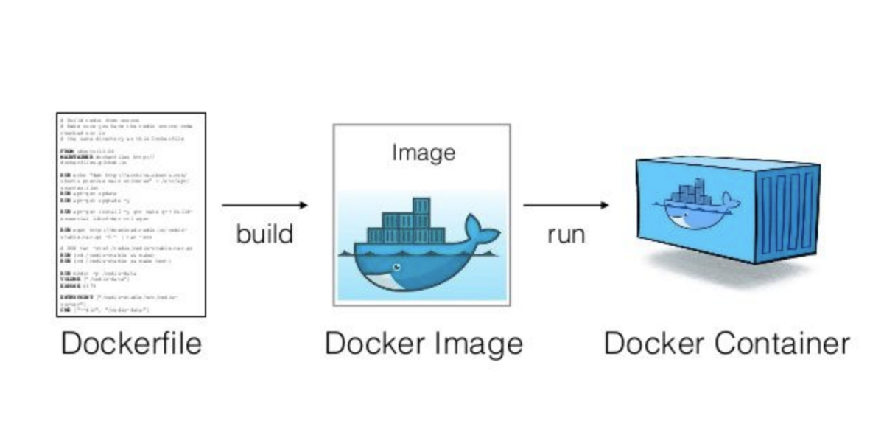
Conteneur
Un conteneur Docker est une instance en cours d'exécution d'une image Docker

Slide 13
Network
Un réseau Docker (Docker network) permet aux conteneurs de communiquer entre eux et avec l'hôte.

Slide 14
Network
Bridge
Host
Overlay
None

Slide 15
Volume
un volume est un mécanisme utilisé pour stocker des données générées et utilisées par les conteneurs Docker.
Les volumes permettent de conserver les données même après la suppression d'un conteneur, ce qui facilite la gestion de la persistance des donnée

Slide 16
Gestion multi-container
Docker-compose

Slide 17
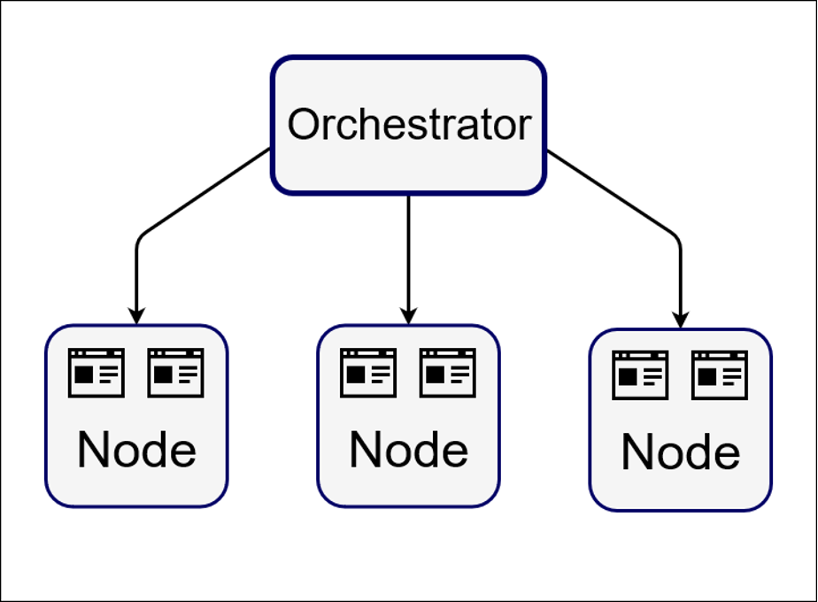
Orcherstration

Slide 18
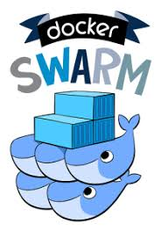

orcherstration

Slide 19
DEMO
https://docs.docker.com/
https://labs.play-with-docker.com

